Slide 1
Примјена Active Inference
Active Inference
Cliff Walking
на проблем Cliff Walking
}
Студент: Никола Поповић 1/24 Б
Ментор: мр Никола Пижурица

Slide 2
Садржај
1 Опис проблема и окружења
2 Имплементација агента
2.1 Стандардни модел
2.2 Модел са шумом у матрицама A и D
2.3 Модел са клизавом површином
}

Slide 3
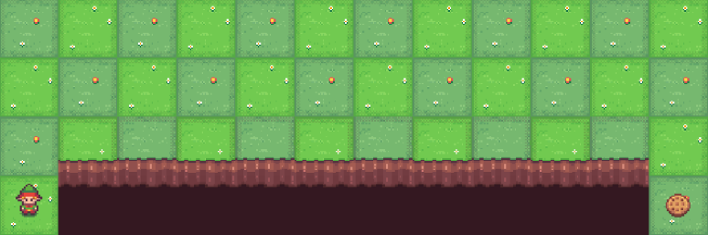
1 Опис проблема и окружења
- Мрежа 4x12
- Почетно стање 36, циљно 47
- Литице [37…46]
- Кретање горе, десно, доље, лијево
}

Slide 4
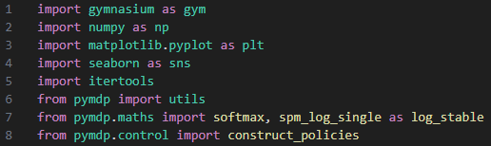
2 Имплементација агента
2.1 Стандардни модел
- Увођење потребних библиотека
}

Slide 5
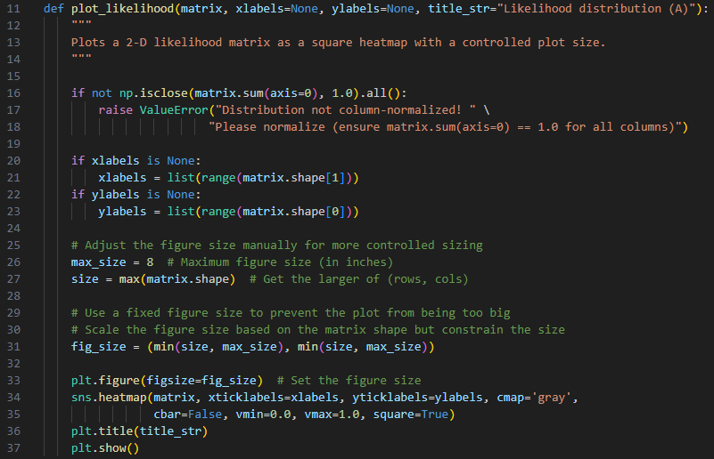
- 2D матрица вјероватноћа
- Приказ матрице A
}
2 Имплементација агента
2.1 Стандардни модел

Slide 6
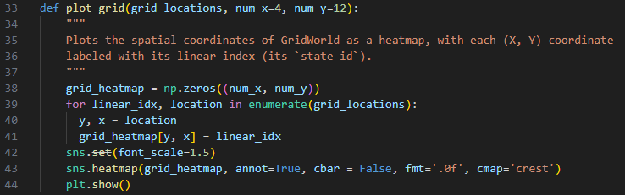
2 Имплементација агента
2.1 Стандардни модел
- Визуелизација мреже
- Приказ у облику топлотне мапе
- Свака ћелија има свој ID
}

Slide 7
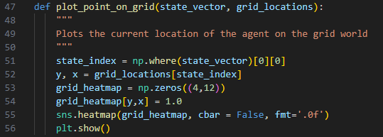
- Тренутна позиција агента
}
- Приказује то као топлотну мапу са једним обиљеженим пољем
2 Имплементација агента
2.1 Стандардни модел

Slide 8
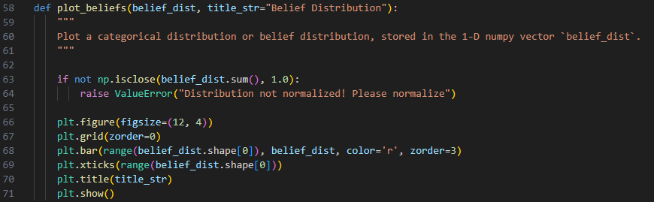
2 Имплементација агента
2.1 Стандардни модел
- Приказује расподјелу у облику стубичастог дијаграма
}
- Приказ матрица C и D

Slide 9
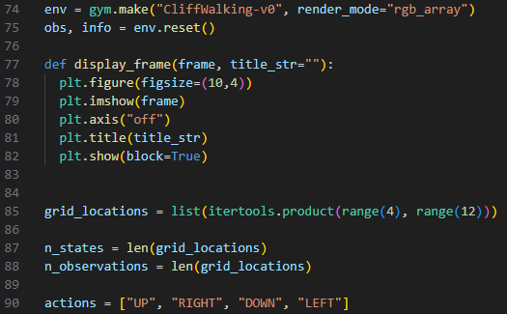
- Покретање и ресетовање окружења
- Функција за приказ тренутног окружења
- Дефинисање мреже и акција
}
2 Имплементација агента
2.1 Стандардни модел

Slide 10

2 Имплементација агента
2.1 Стандардни модел
- Матрица A
- Вјероватноћа опажања у зависности од скривених стања
- Детерменистичка перцепција
}

Slide 11
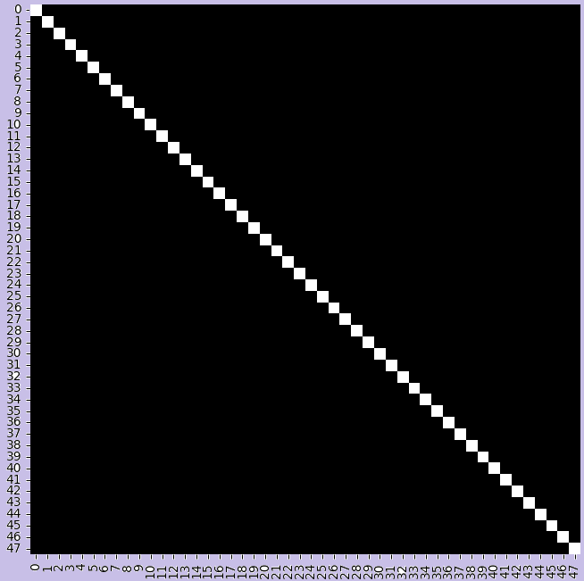
}
}
2 Имплементација агента
2.1 Стандардни модел

Slide 12
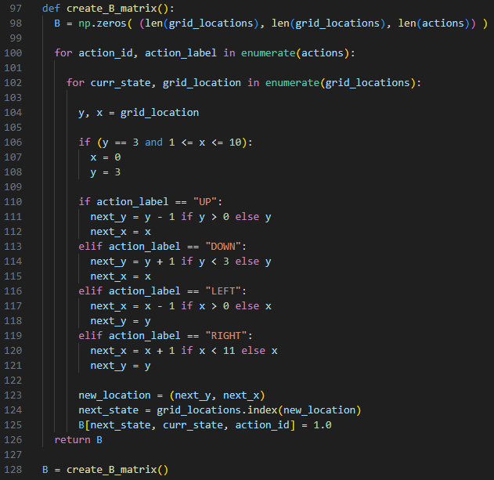
2 Имплементација агента
2.1 Стандардни модел
- Матрица B
- Транзициона матрица
}

Slide 13
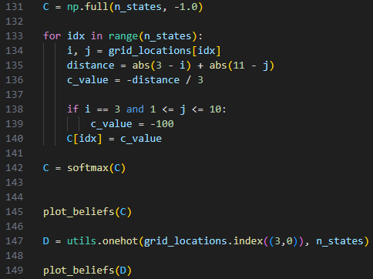
- Матрице C и D
- Преференције
- Менхетн растојање
- Почетна вјеровања
}
- Сигурно почетно стање
2 Имплементација агента
2.1 Стандардни модел

Slide 14
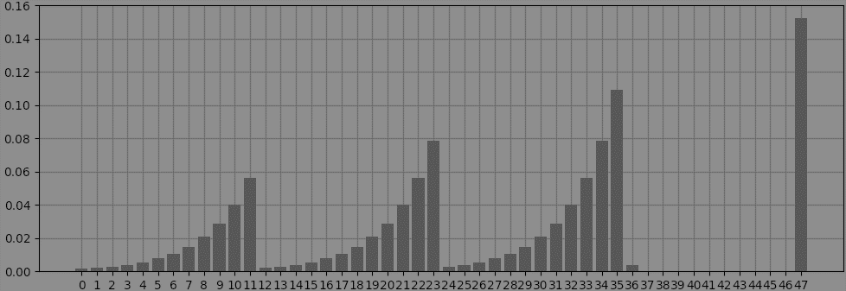
2 Имплементација агента
2.1 Стандардни модел

Slide 15
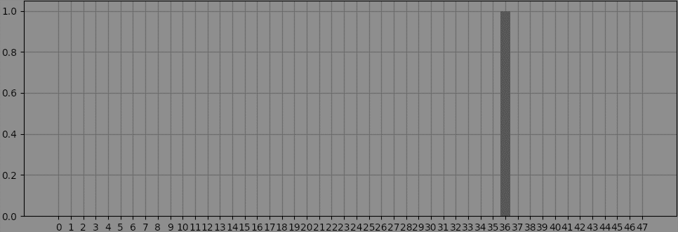
2 Имплементација агента
2.1 Стандардни модел

Slide 16
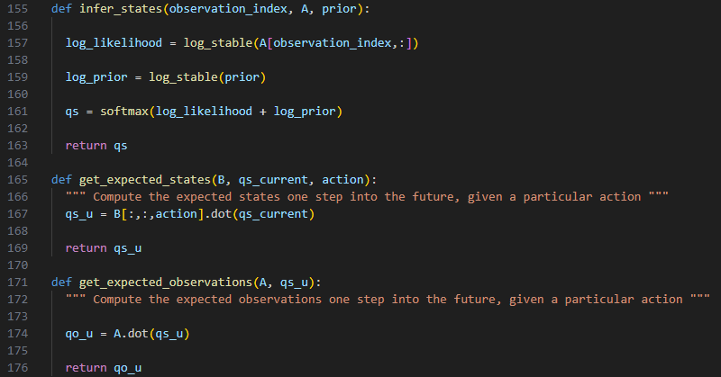
- Инференција
}
- Очекивана стања
- Очекиване опсервације
2 Имплементација агента
2.1 Стандардни модел

Slide 17
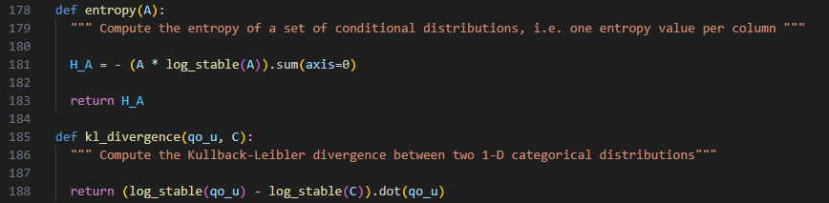
2 Имплементација агента
2.1 Стандардни модел
- Ентропија
}
- Кулбак-Лаjблерова дивергенциjа

Slide 18
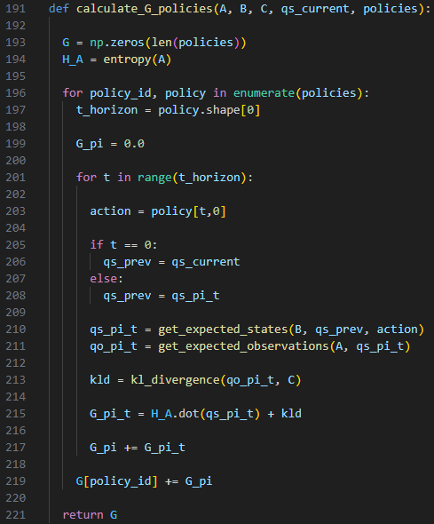
2 Имплементација агента
2.1 Стандардни модел
- Очекивана слободна енергија
- Очекивана ентропиjа опажања
- КЛ дивергенциjа између предвиђених и пожељних опажања
}

Slide 19
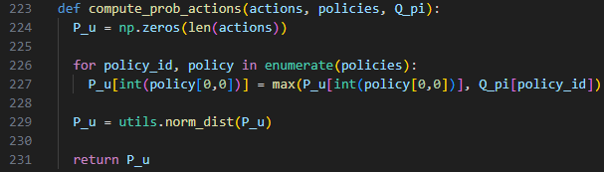
- Вјероватноћа избора акције
}
- Максимална вриједност за сваку акцију
2 Имплементација агента
2.1 Стандардни модел

Slide 20
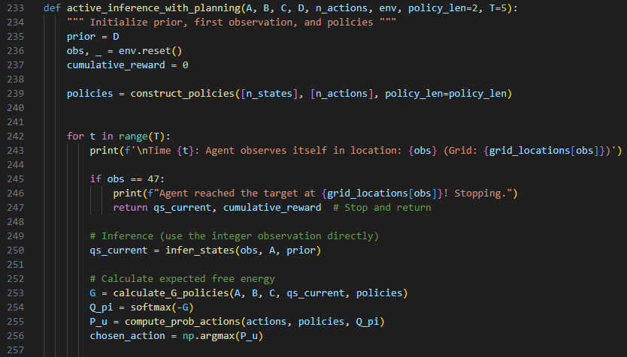
2 Имплементација агента
2.1 Стандардни модел
- Главна функција
}
- Разматрају се све могуће политике
- Инференција
- Слободна енергија
- Избор акције

Slide 21
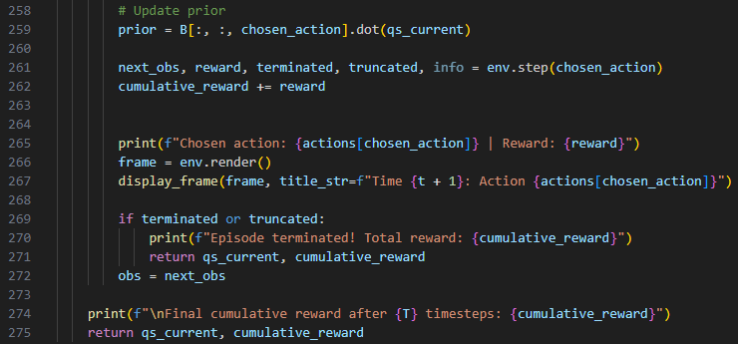
}
- Ажурирање увјерења
- Приказ окружења
2 Имплементација агента
2.1 Стандардни модел

Slide 22
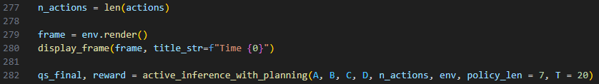
2 Имплементација агента
2.1 Стандардни модел
- Покретање симулације
}

Slide 23
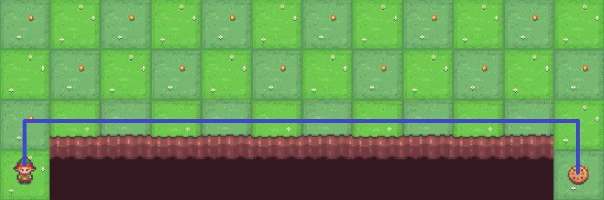
- Оптимална путања
- 13 корака
- Агент се понаша оптимално
}
2 Имплементација агента
2.1 Стандардни модел

Slide 24
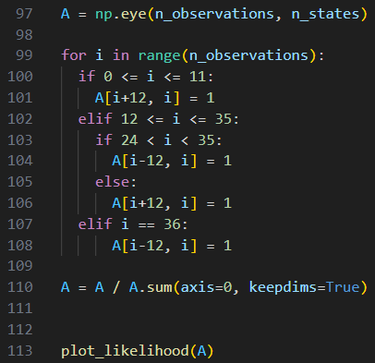
- Матрица A
- Несигурност у опажања
}
2 Имплементација агента
2.2 Модел са шумом у матрицама A и D

Slide 25
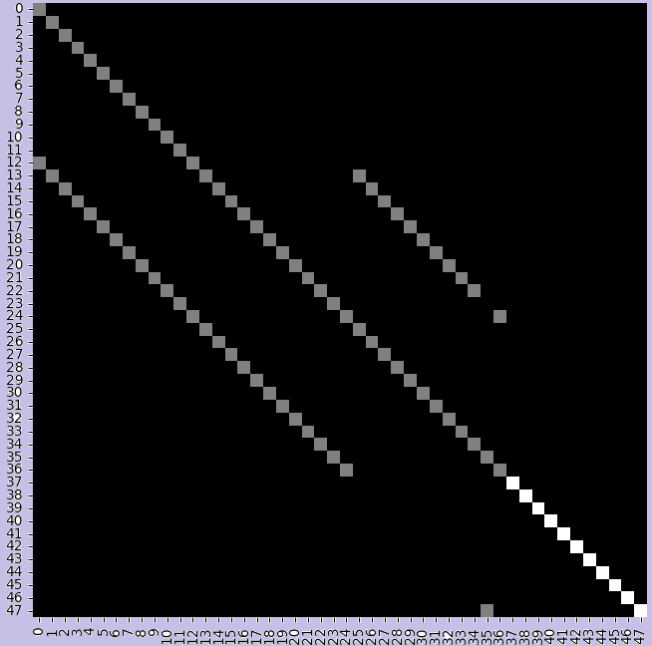
}
}
2 Имплементација агента
2.2 Модел са шумом у матрицама A и D

Slide 26
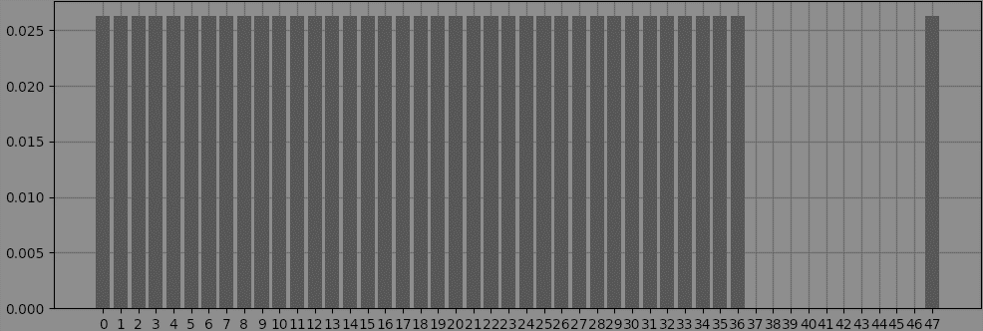
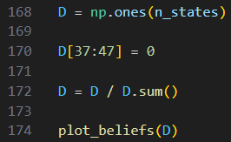
2 Имплементација агента
2.2 Модел са шумом у матрицама A и D
- Матрица D
}
- Несигурност у почетно стање
}

Slide 27
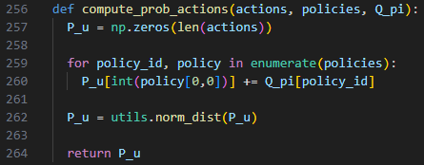
}
- Вјероватноћа избора акције
}
- Сабирање доприноса свих политика
2 Имплементација агента
2.2 Модел са шумом у матрицама A и D

Slide 28
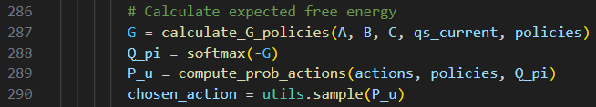
2 Имплементација агента
2.2 Модел са шумом у матрицама A и D
- Избор акције
- Стохастички приступ
}

Slide 29
- Понашање агента
- Није најоптималнији
- Избјегава литице
}
2 Имплементација агента
2.2 Модел са шумом у матрицама A и D

Slide 30
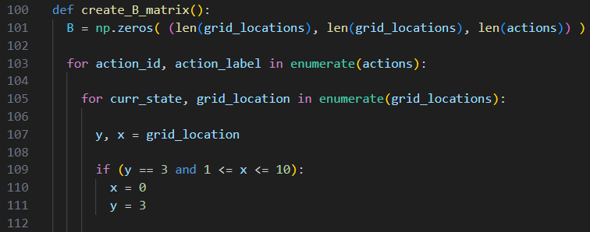
2 Имплементација агента
2.3 Модел са клизавом површином
- Матрица B
}

Slide 31
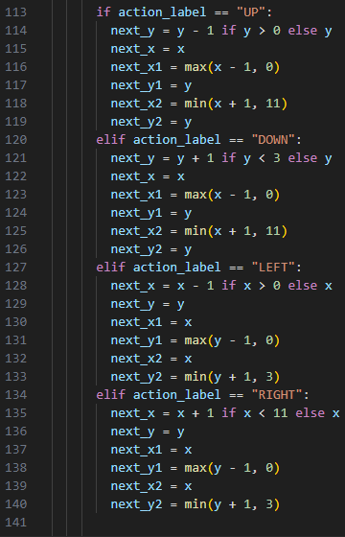
2 Имплементација агента
2.3 Модел са клизавом површином
- Примарне и алтернативне транзиције по акцији
}
}

Slide 32
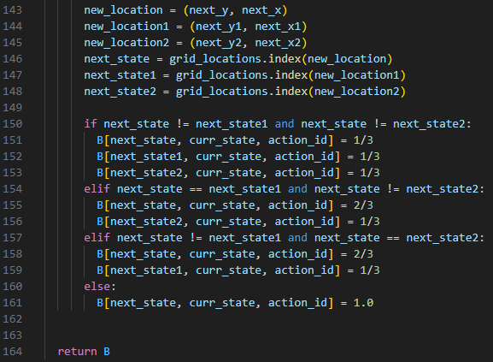
- Додјела вјероватноћа
}
- 1/3 у сваком правцу
2 Имплементација агента
2.3 Модел са клизавом површином
}

Slide 33
- Понашање агента
- Оптималан у датим условима
- Тешко стиже до циља
- Избјегава литице
}
2 Имплементација агента
2.3 Модел са клизавом површином

Slide 34
Хвала на пажњи!

